Slide 1
MEDIA & MIDDELEN
SCO4

Slide 2
LEERDOEL
De student kan een communicatievraagstuk strategisch en conceptmatig oplossen op basis van methodisch onderzoek.

Slide 3
CRITERIA
Kwaliteit is verantwoord en op voldoende niveau wanneer:
De communicatiestrategie is onderbouwd
De totstandkoming van het concept is gefaseerd en onderbouwd
De mediastrategie is onderbouwd en bouwt verder op de communicatiestrategie
De executie van de strategie en het concept is beargumenteerd naar vorm en inhoud

Slide 4
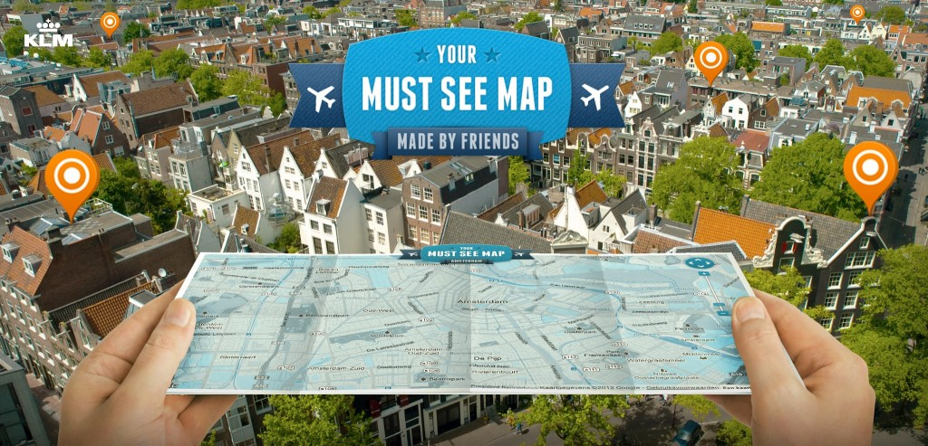
VANDAAG
Mediastrategie
Media & middelen
Notes:
Strategie leidt tot gedrag van jullie als campagnemakers: je weet hierdoor welke richting je campagne krijgt

Slide 5

“Je kunt op basis van de customer journey een weloverwogen keuze maken voor middelen & (typen) content, gebaseerd op het concept en rekening houdend met de gekozen communicatiestrategie, herkenbaarheid voor de doelgroep en briefing”.
Notes:
Strategie leidt tot gedrag van jullie als campagnemakers: je weet hierdoor welke richting je campagne krijgt

Slide 6
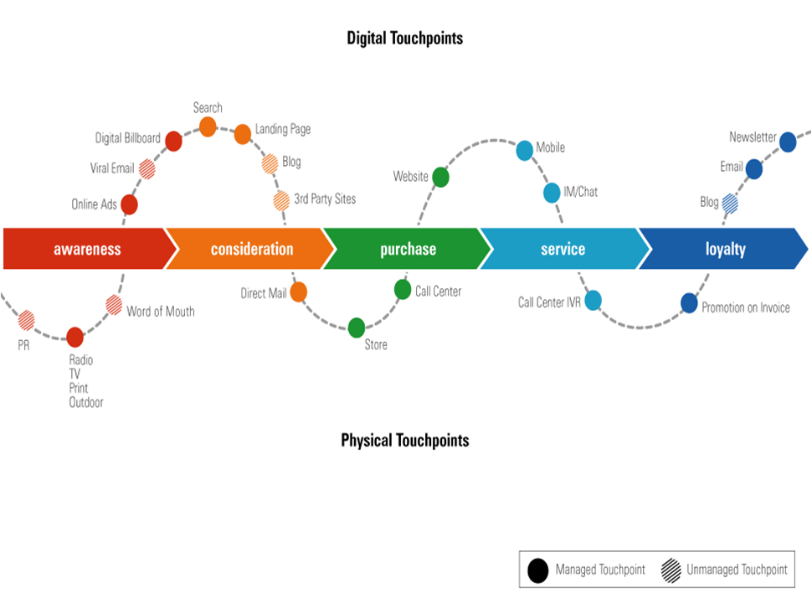
MEDIASTRATEGIE
In een mediastrategie geef je aan welke media en middelen je gaat inzetten om de vooraf gestelde doelen te behalen.
Notes:
Filmpje achter foto: link naar interview met Rob Punselie over content marketing.

Slide 7
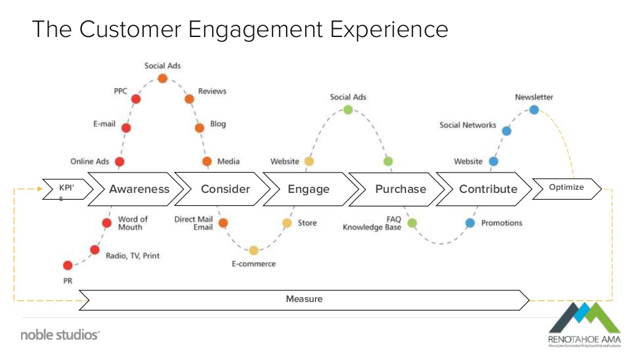
CUSTOMER JOURNEY
Notes:
Voorbeeld.
Kijk naar je doelstellingen en concept(verhaal) en kpi’s > adhv daarvan ga je kijken waarmee (middelen) je de doelgroep (in context) kunt bereiken. Bedenk hoe de touchpoints met elkaar verbonden worden (call-to-actions en relaties).

Slide 8
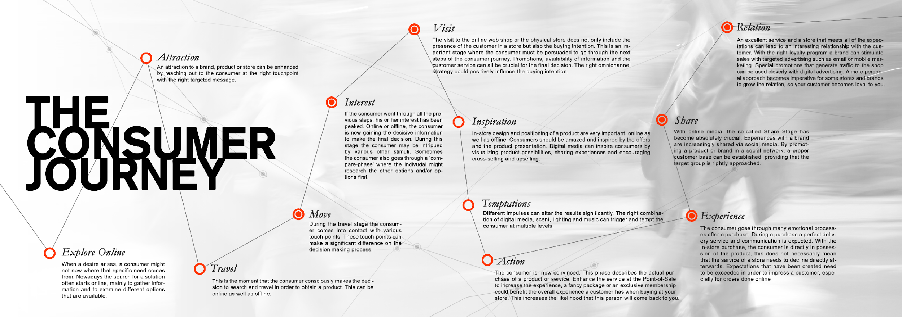
CUSTOMER JOURNEY

Slide 9

CROSSMEDIA
Notes:
Case Jay-Z
Korte uitleg cross-overs. Aangeven dat dit binnen een crossmediale campagne essentieel is. Verder illustreren aan de hand van het filmpje over de case Bing & Jay-Z (link achter plaatje)

Slide 10
CUSTOMER JOURNEY
Pers event – launch campagne
Bing Maps
PR – free publicity
TV
Twitter
Radio
‘Outdoor’ uitingen – alle pagina’s
Facebook
Digital co-created book
Online game platform
Notes:
Bespreek vanuit het filmpje de bijbehorende campagne + cross-overs.
Bekijk ook welke doelstellingen (5 it’s) ze terug zien in de campagne.

Slide 11
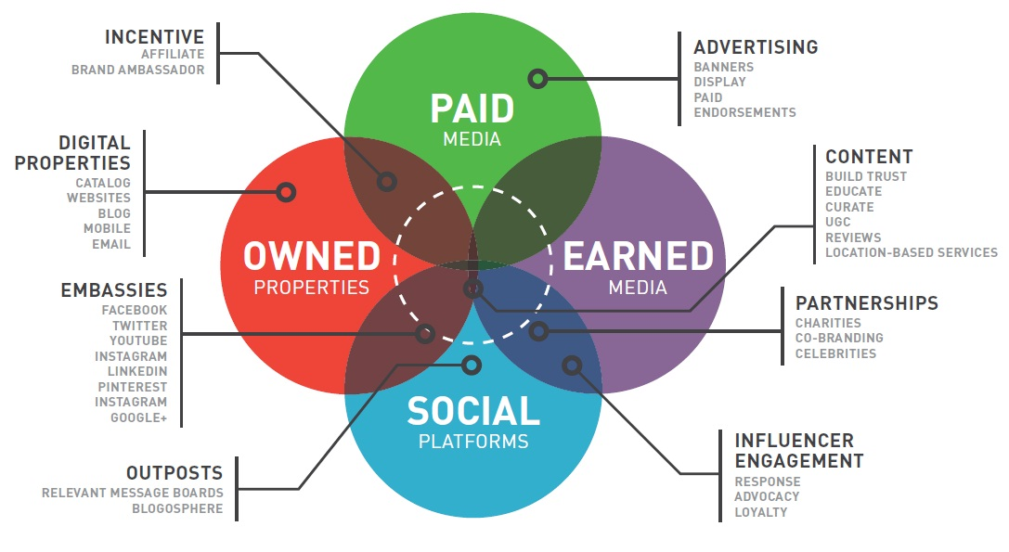
Notes:
http://blog.list.ly/2014/07/03/why-does-a-body-of-specialist-media-pay-dividends-for-content-creators/

Slide 12
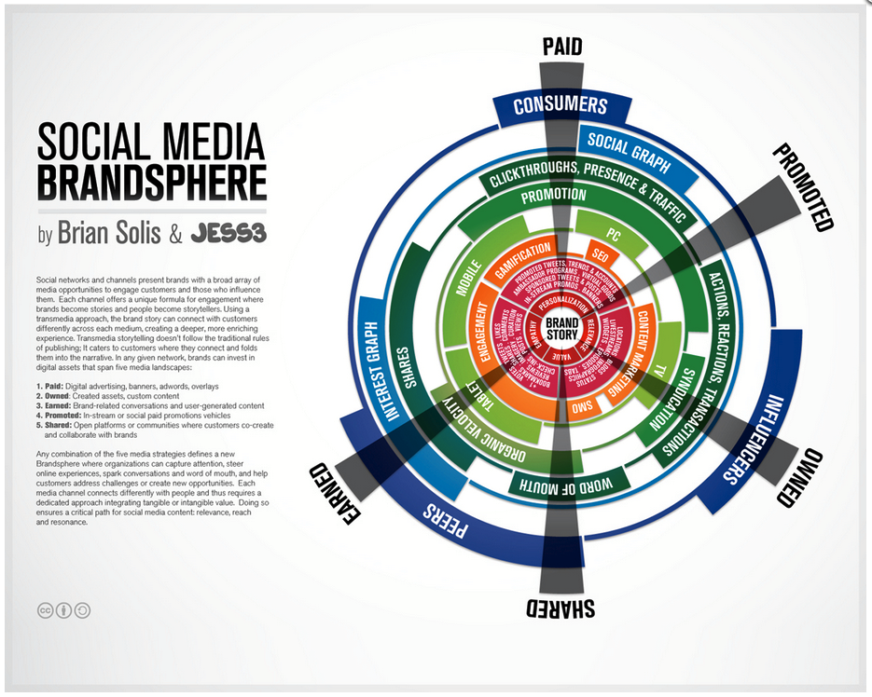

Slide 13
LESOPDRACHT 15 MIN
Beschrijf het verhaal dat je wilt vertellen met de campagne.

Slide 14
LESOPDRACHT A – 15 MIN
Bedenk welke owned media noodzakelijk zijn voor de campagne
Wie en waar is de doelgroep?
Gerelateerd aan de te behalen doelstellingen
Welk ‘stukje’ van het verhaal wil je daar vertellen?

Slide 15
LESOPDRACHT B – 15 MIN
Bedenk welke paid media noodzakelijk zijn voor de campagne
Wie en waar is de doelgroep?
Hoe leiden deze tot de owned media?
Gerelateerd aan de te behalen doelen
Welk ‘stukje’ van het verhaal wil je daar vertellen?

Slide 16
LESOPDRACHT C – 15 MIN
Bedenk welke earned/shared media je graag zou willen verwezenlijken voor de campagne
Wie en waar is de doelgroep?
Op welke platfomen?
Gerelateerd aan de te behalen doelen
Welk ‘stukje’ van het verhaal wil je daar ‘laten’ vertellen?

Slide 17
LESOPDRACHT D – 15 MIN
Bedenk welke social media je graag zou willen verwezenlijken voor de campagne
Wie en waar is de doelgroep?
Op welke platfomen?
Gerelateerd aan de te behalen doelen
Welk ‘stukje’ van het verhaal wil je daar ‘laten’ vertellen?

Slide 18
LESOPDRACHT E – 15 MIN
Maak een customer journey op basis van het gekozen model voor doelstellingen en laat zien hoe de cross-overs tot stand komen.
TIP: houd het simpel!

Slide 19
AAN DE SLAG
Maak je customer journey (media) definitief en onderbouw met onderzoek (cijfers ☺).
Presenteer tijdens consultancy uren volgende week.

